Slide 1
Fiers de nos métiers !
Présentation générale WorldSkills France

Slide 2
Le mouvement Worldskills
Mouvement créé en 1947 par Francisco Albert Vidal
Aujourd’hui la WorldSkills Competition est la plus grande compétition de métiers au monde
WorldSkills France est une association reconnue d’intérêt général qui est au service de la jeunesse et de la promotion des métiers

Slide 3
UN Mouvement international
85 pays membres, tous les continents présent
Afrique du Sud
Allemagne
Arabie Saoudite
Argentine
Arménie
Australie
Autriche
Azerbaïdjan
Bahreïn
Bangladesh
Barbade
Belgique
Biélorussie
Brésil
Brunei
Canada
Chili
Chine
Croatie
Colombie
Corée
Costa Rica
Danemark
Egypte
Emirats Arabes Unis
Equateur
Espagne
Estonie
Etats-Unis
Finlande
France
Géorgie
Ghana
Hongkong, Chine
Hongrie
Indonésie
Irlande
Inde
Iran
Islande
Israël
Italie Sud-Tyrol
Jamaïque
Japon
Kazakhstan
Kenya
Koweït
Lettonie
Liechtenstein
Luxembourg
Malaisie
Maroc
Macao, Chine
Mexique
Mongolie
Namibie
Pays-Bas
Nouvelle-Zélande
Norvège
Oman
Ouganda
Ouzbékistan
Pakistan
Palestine
Philippines
Pologne
Portugal
Paraguay
République Dominicaine
Roumanie
Royaume-Uni
Russie
Singapour
Sri Lanka
Suède
Suisse
Taipei, Chine
Thaïlande
Trinité-et-Tobago
Tunisie
Turquie
Ukraine
Venezuela
Vietnam
Zambie

Slide 4
WorldSkills EUROPE
Allemagne
Autriche
Belgique
Chypre
Croatie
Danemark
Espagne
Estonie
Finlande
France
Hongrie
Islande
Italie Sud-Tyrol
Kazakhstan
Lettonie
Liechtenstein
Lituanie
Luxembourg
Pays-Bas
Norvège
Pologne
Portugal
Roumanie
Royaume-Uni
Russie
Suède
Suisse
31 pays membres

Slide 5
Nos valeurs
EXCELLENCE
ENGAGEMENT
TOLÉRANCE
NoTRE AMBITION
Le métier au cœur de l’envie et de la fierté de chaque jeune

Slide 6
Organisation des compétitions

Slide 7
POINTS DE REPÈRE
Chaque édition intègre un cycle d’épreuves allant des compétitions régionales jusqu’aux compétitions internationales
Une édition se déroule sur 4 ans
Une nouvelle édition débute tous les 2 ans
Enchaînement des compétitions :
régionale > nationale > mondiale > européenne
L’âge maximal des compétiteurs (23 ou 26 ans selon les métiers) est apprécié à la date de la compétition mondiale et européenne
Actuellement nous terminons la 46e édition avec la Compétition européenne et avons entamé la 47e édition avec les Compétitions régionales (terminées) et à venir la Compétition nationale en septembre

Slide 8
LES COMPÉTITIONS RÉGIONALES DES MÉTIERS
Organisées par les régions en France, ces compétitions permettent à plus de 8000 jeunes français de se mesurer dans 69 métiers
Les champions régionaux (médaillés d’or) participent à la Compétition nationale
Ils bénéficient en amont de stages d’entraînement collectif par métier pour arriver dans les meilleures dispositions à ces épreuves

Slide 9
LA COMPÉTITION NATIONALE DES MÉTIERS
Organisée par WorldSkills France elle permet aux 800 champions régionaux de se mesurer dans 69 métiers
Cette Compétition se déroule une fois tous les deux ans dans une capitale régionale différente (exception faite de Lyon qui reçoit exceptionnellement à 2 reprises cet événement)
Les champions nationaux sont ensuite éligibles à la titularisation en Équipe de France
Après une phase de sélection, l’Équipe de France des métiers est constituée pour représenter nos couleurs lors des compétitions internationales

Slide 10
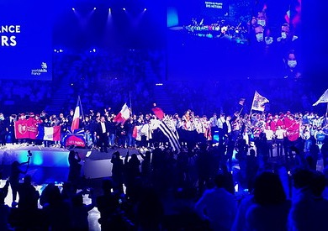
CHIFFRES CLÉS DE LA COMPÉTITION NATIONALE DES MÉTIERS
69 métiers en compétition
800 compétiteurs régionaux
+ 100 compétiteurs internationaux invités
740 jurés
80.000 m² sur 4 halls d’Eurexpo
100 animations ludiques
100.000 visiteurs attendus

Slide 11
Les métiers en compétition
3D GAME ART
ADMINISTRATION DES SYSTÈMES & DES RÉSEAUX INFORMATIQUES
AIDE À LA PERSONNE
AMÉNAGEMENT URBAIN & RÉSEAUX DE CANALISATIONS
ART FLORAL
ARTS GRAPHIQUES & PRÉ-PRESSE
BIJOUTERIE - JOAILLERIE
BIM
BOUCHERIE
BOULANGERIE
CÂBLAGE DES RÉSEAUX TRÈS HAUT DÉBIT
CARRELAGE
CHARPENTE
CHAUDRONNERIE
COIFFURE
CONSTRUCTION BÉTON ARMÉ
CONTRÔLE INDUSTRIEL
COUVERTURE MÉTALLIQUE
CUISINE
CYBER SÉCURITÉ
CYCLE & MOTOCYCLE
DAO - DESSIN INDUSTRIEL
ÉBÉNISTERIE
ÉLECTRONIQUE
CHALLENGE ENTREPRENEURIAL PAR ÉQUIPE
FRAISAGE
HORTICULTURE
IMPRIMERIE
INSTALLATION ELECTRIQUE
INTÉGRATION ROBOTIQUE
JARDINIER - PAYSAGISTE
MAÇONNERIE
MAINTENANCE AÉRONOTIQUE
MAINTENANCE DES MATÉRIELS
MARBRERIE DESIGN (DÉMO)
MÉCANIQUE VÉHICULE INDUSTRIEL
MÉCATRONIQUE
MENUISERIE
MÉTALLERIE
MÉTIERS DE LA PROPRETÉ
MIROITERIE
MODE & CRÉATION
PÂTISSERIE-CONFISERIE
PEINTURE & DÉCORATION
PLÂTRERIE & CONSTRUCTION SÈCHE
PLOMBERIE & CHAUFFAGE
PRODUCTION INDUSTRIELLE EN ÉQUIPE
RÉCEPTIONNISTE D’HÔTELLERIE
RÉFRIGÉRATION TECHNIQUE
ROBOTIQUE MOBILE
SERVICE EN RESTAURANT
SOINS ESTHÉTIQUES
SOINS INFIRMIERS
SOLIER
SOLUTIONS LOGICIELLES EN ENTREPRISE - ERP
SOMMELLERIE
SOUDAGE
TAILLE DE PIERRE
TECHNOLOGIE AUTOMOBILE
TÔLERIE - CAROSSERIE
TOURNAGE
VISUAL MERCHANDISING
WEB TECHNOLOGIES

Slide 12
LA COMPÉTITION EUROPÉENNE DES MÉTIERS EUROSKILLS
Organisée par WorldSkills Europe la compétition EuroSkills rassemble les meilleurs champions européens
La France titularise une Équipe de France des métiers issus de la Compétition nationale
Généralement ce sont les seconds de la sélection qui représentent la France dans leur métier à EuroSkills
Un programme complet d’entraînement et de préparation est élaboré pour que chaque champion soit dans les meilleures dispositions pour aborder cette compétition internationale

Slide 13
CHIFFRES CLÉS EUROSKILLS COMPETITION GDANSK 2023
32 pays européens représentés
600 compétiteurs internationaux
500 experts
800 volontaires
45 métiers en compétition (38 dans l’Equipe de France)
100.000 visiteurs attendus

Slide 14
LA COMPÉTITION MONDIALE DES MÉTIERS WORLDSKILLS
Organisée par WorldSkills International il s’agit de la plus grande compétition des métiers du monde
En 2024, c’est Lyon qui accueillera cet immense événement à Eurexpo
La France titularise une Équipe de France des métiers issus de la Compétition nationale
Généralement ce sont les meilleurs de la sélection qui représentent la France dans leur métier à la compétition WorldSkills
Un programme complet d’entraînement et de préparation est élaboré pour que chaque champion soit dans les meilleures dispositions pour aborder cette compétition internationale

Slide 15
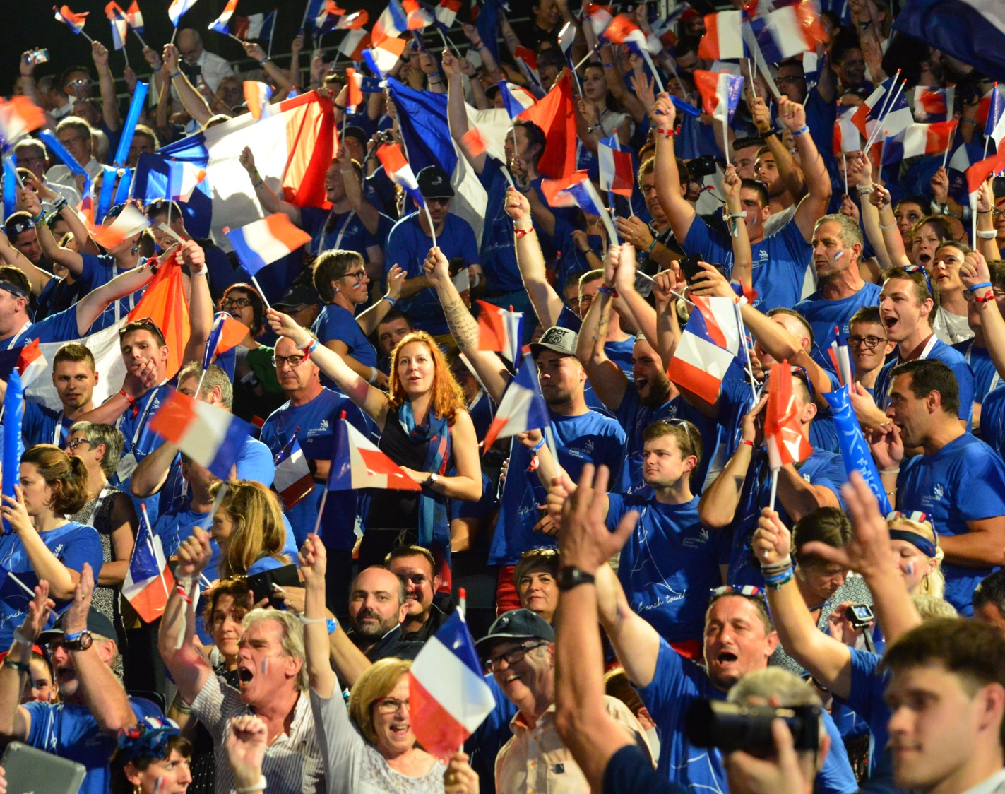
CHIFFRES CLÉS WORLDSKILLS COMPETITION LYON 2024
59 métiers en competition + 3 en exhibition (55 dans l’Equipe de France)
1500 compétiteurs
65 pays
140.000 m² sur 7 halls d’Eurexpo
250.000 visiteurs attendus
8.000 personnes accréditées
2e plus grand événement en France en 2024 après les JO

Slide 16
Merci de votre attention

